Slide 1
ГОВЬСҮМБЭР АЙМГИЙН БАЯНТАЛ СУМ 2019.03.04

Slide 2
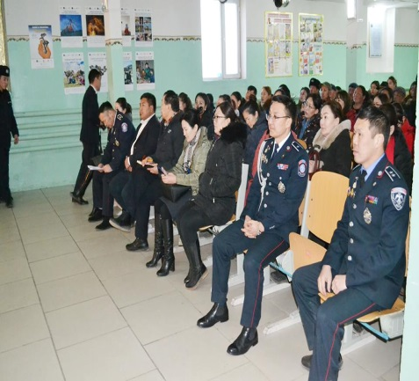
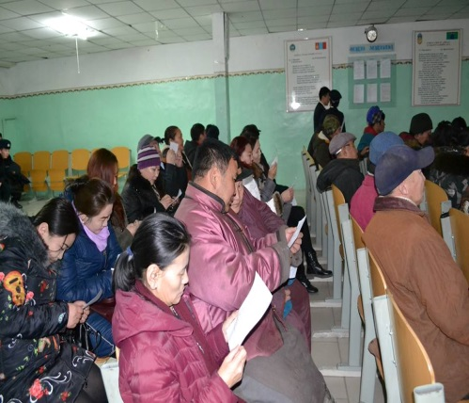
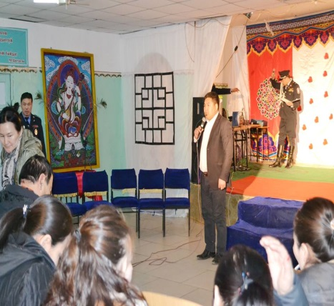
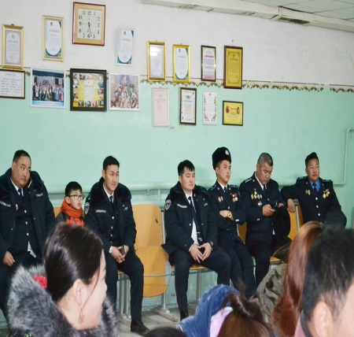
Удирдлага зохион байгуулалтын хүрээнд:
Аймгийн цагдаагийн хэлтэс нь 2018 онд хийж гүйцэтгэсэн ажлын тайлангаа сумын иргэдэд танилцууллаа. Цагдаагийн хэлтсийн 2018 оны үйл ажиллагааны тайлан нь алба хаагчдын өдөр тутмын ажлын онцлог, хийж гүйцэтгэх үүрэг, чиглэл зэргийг видео формат тайлбартайгаар хийсэн нь онцлог байв. Мөн иргэдээс санал асуулга авч, тайлант уулзалтанд хүрэлцэн ирсэн иргэдэд өөрсдийн бэлтгэсэн урлагийн тоглолтоор бэлэг барилаа. Сумын Засаг дарга цагдаагийн бие бүрэлдэхүүнд ажлын амжилт хүсэж гэмт хэрэг зөрчлийг бууруулах тал дээр цаашид анхаарч ажиллахаа илэрхийлэв.

Slide 3
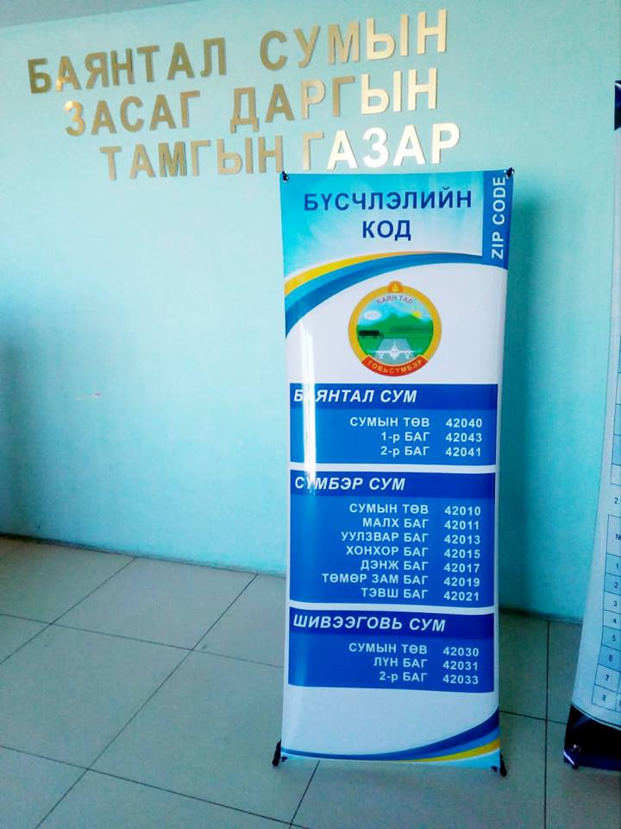
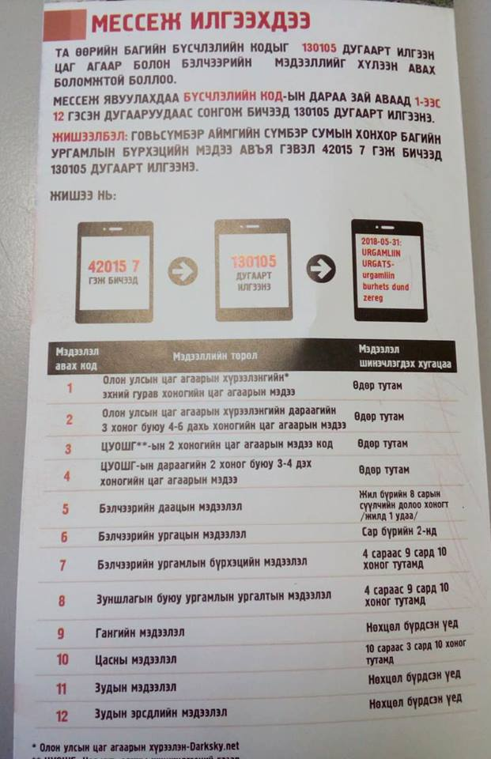
Удирдлага зохион байгуулалтын хүрээнд:
Гамшгийн эрсдлийг бууруулахад уламжлалт болон шинжлэх ухааны аргыг ашиглах нь-2 /LTS2/ төслийн хүрээнд малчид гэхгүй хүн бүр үүнийг амьдралдаа хэвшил болгож ашиглах боломжтой гурван сумын бүсчлэлийн кодыг хэвлүүлэн Засаг даргын тамгын газрын үүдэнд байршууллаа. Иргэд өөрийн багийн бүсчлэлийн кодыг 130105 дугаарт илгээн цаг агаар болон бэлчээрийн мэдээллийг хүлээн авах боломжтой боллоо.

Slide 4
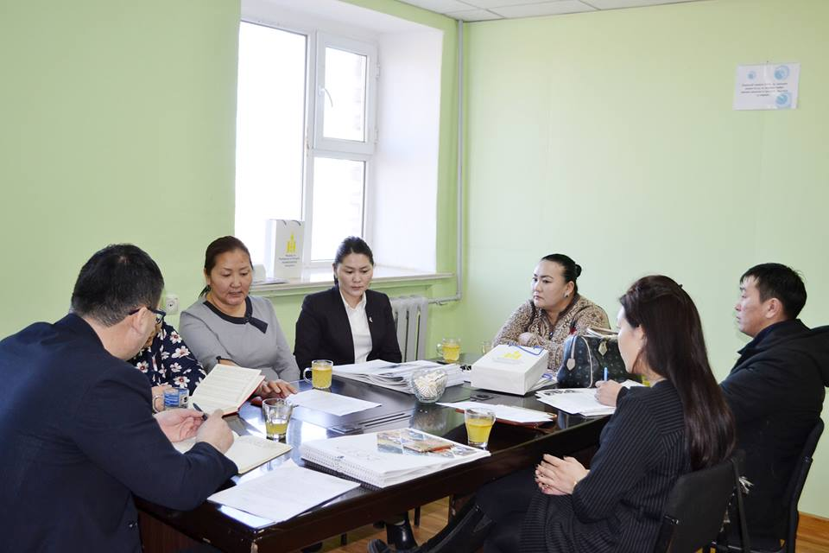
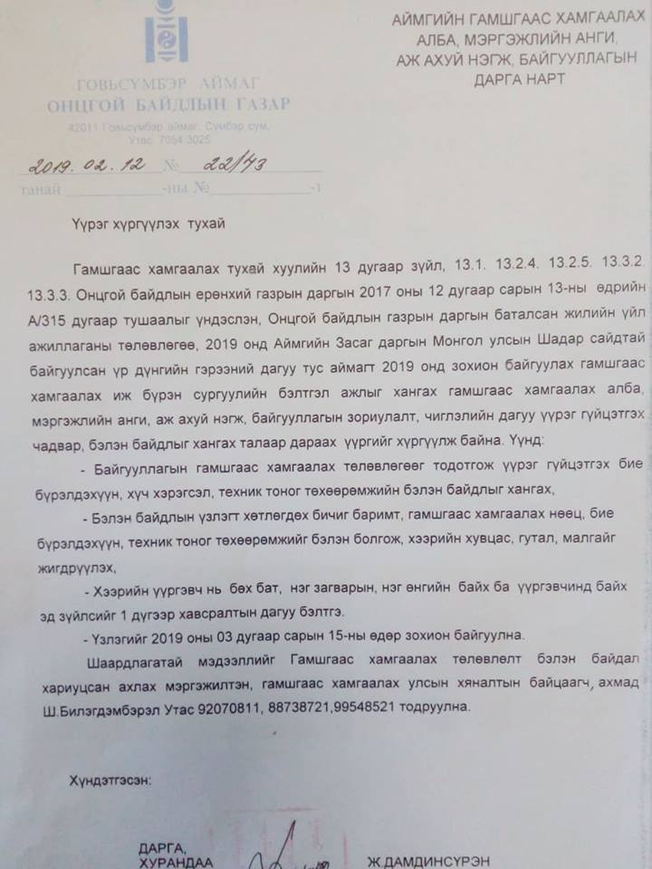
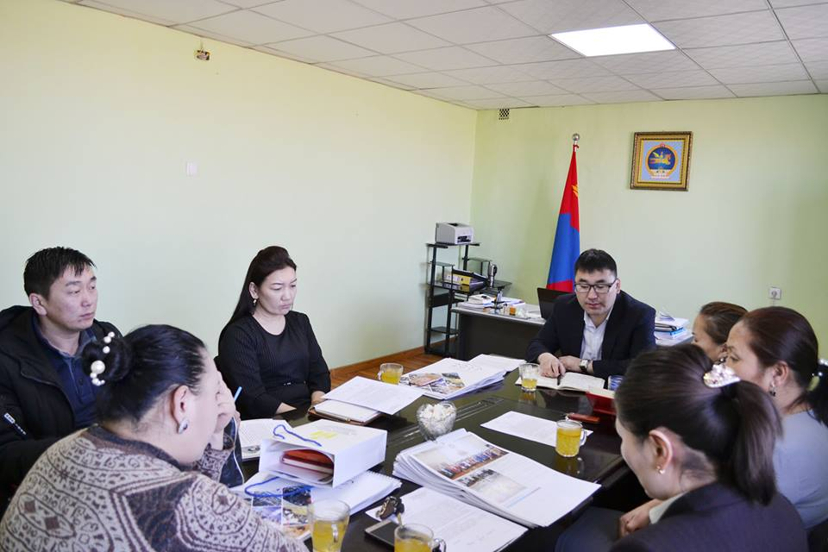
Удирдлага зохион байгуулалтын хүрээнд:
Байгууллагын дарга нарын хурлыг хийж 2019 онд зохион байгуулах гамшгаас хамгаалах иж бүрэн сургуулийн бэлтгэл ажлыг хангахад Аймгийн онцгой байдлын газраас ирүүлсэн "Үүрэг хүргүүлэх" тухай албан бичгийг танилцуулж, Засаг даргын 2018 оны ажлын тайланг иргэдэд танилцуулахтай холбоотой бэлтгэл ажил болон байгууллагуудын ажлын явцын талаарх мэдээллийг сонсов.

Slide 5
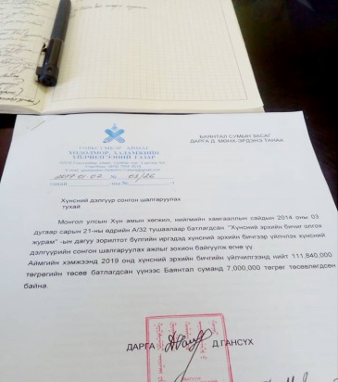
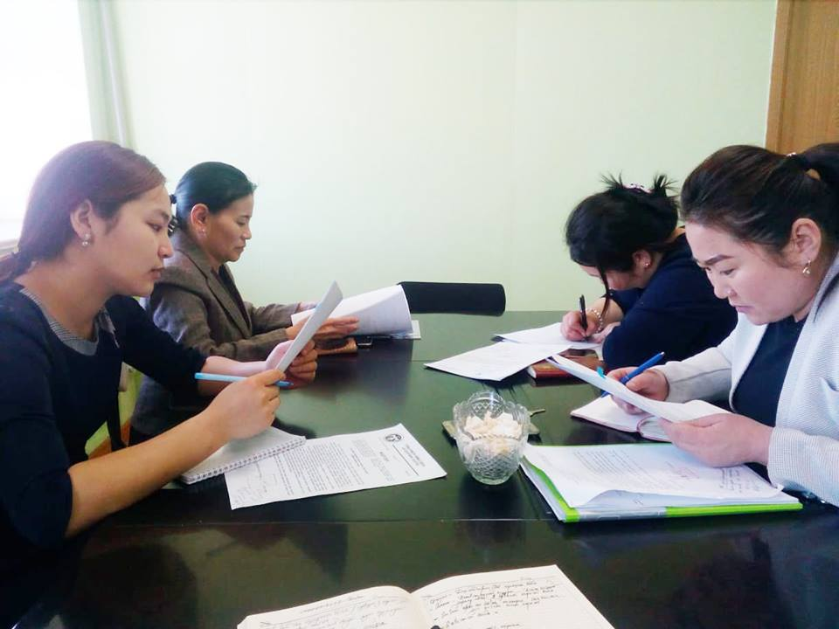
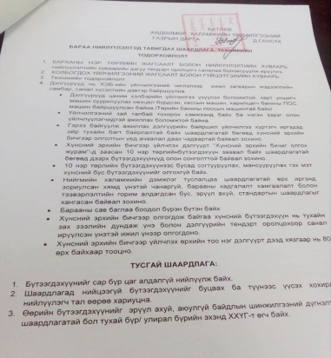
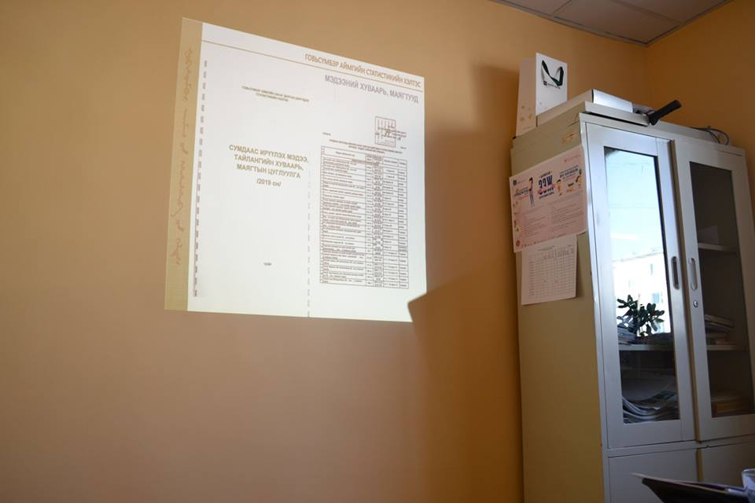
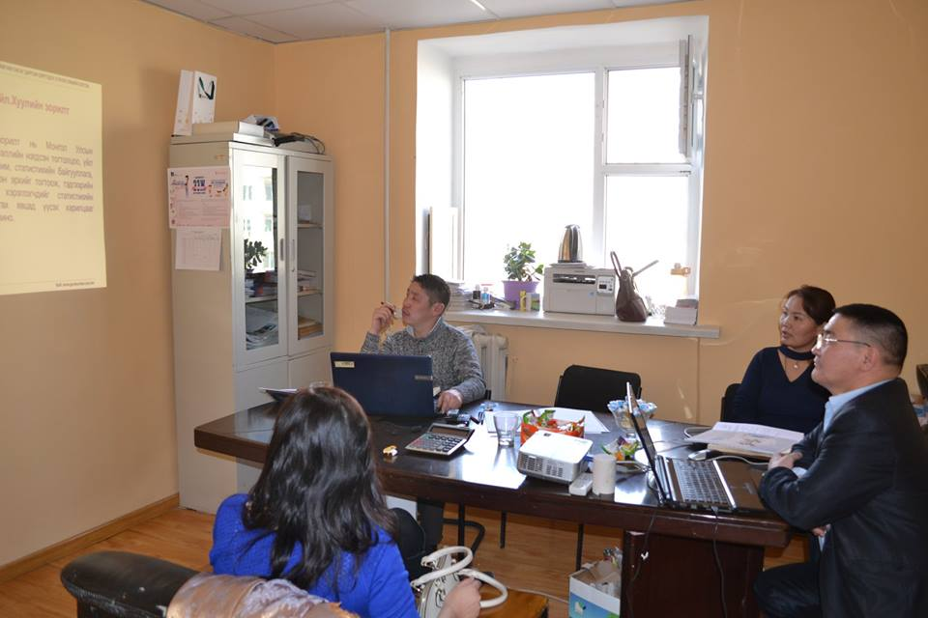
Удирдлага зохион байгуулалтын хүрээнд:
Суманд хүнсний эрхийн бичгээр үйлчлэх дэлгүүрийг сонгон шалгаруулах ажлын хэсэг хуралдаж, аж ахуй нэгжүүдэд үнийн саналын урилга хүргүүлэх, материал хүлээн авах хугацааг хэлэлцэв.
Аймгийн статистикийн хэлтсээс тайлан, мэдээ, тооллоготой холбоотой сургалт зохион байгууллаа.

Slide 6
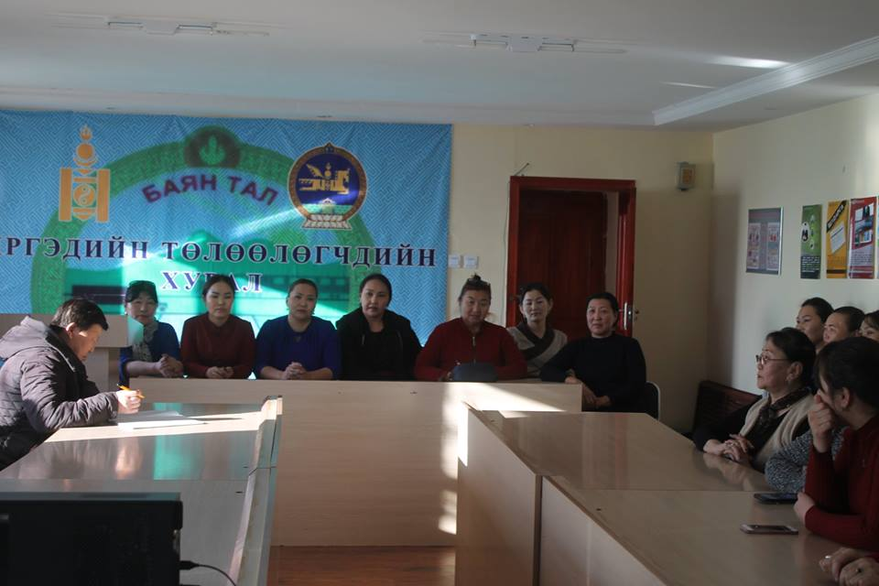
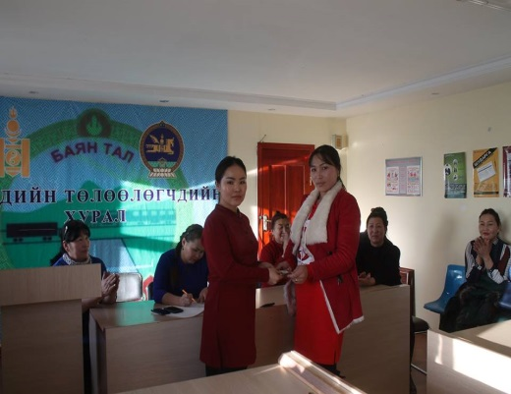
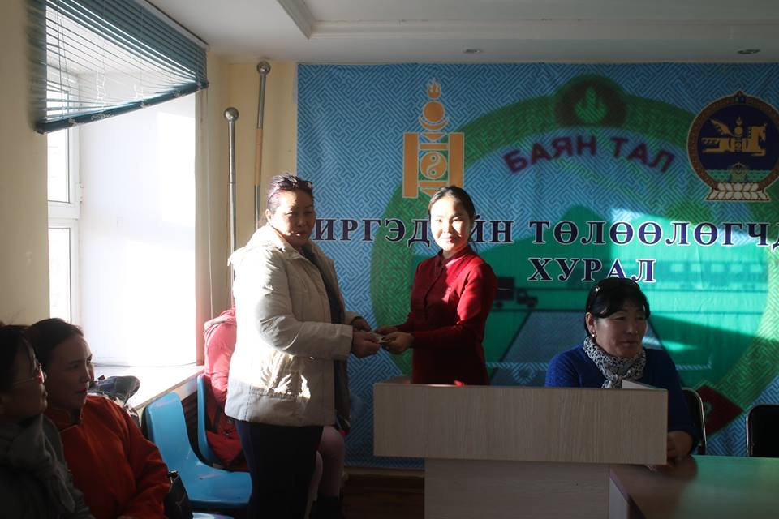
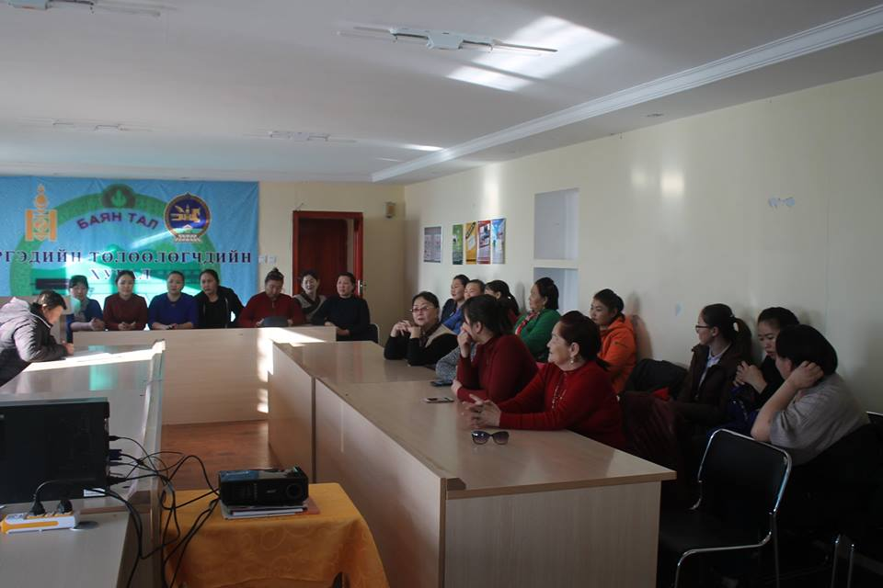
Удирдлага зохион байгуулалтын хүрээнд:
Сумын 1-р багийн Эмэгтэйчүүд хуралдаж “Багийн эмэгтэйчүүдийн зөвлөл”-ийг байгуулж цаашид хийх ажлын таалаар хэлэлцэв. Сумын иргэд болон сурагчдын дунд Олон улсын эмэгтэйчүүдийн эрхийг хамгаалах өдрийг угтаж “Ээждээ захидал бичээрэй” уралдааныг зарлаад байна.

Slide 7
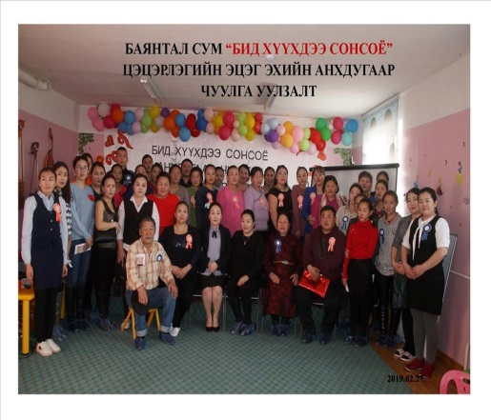
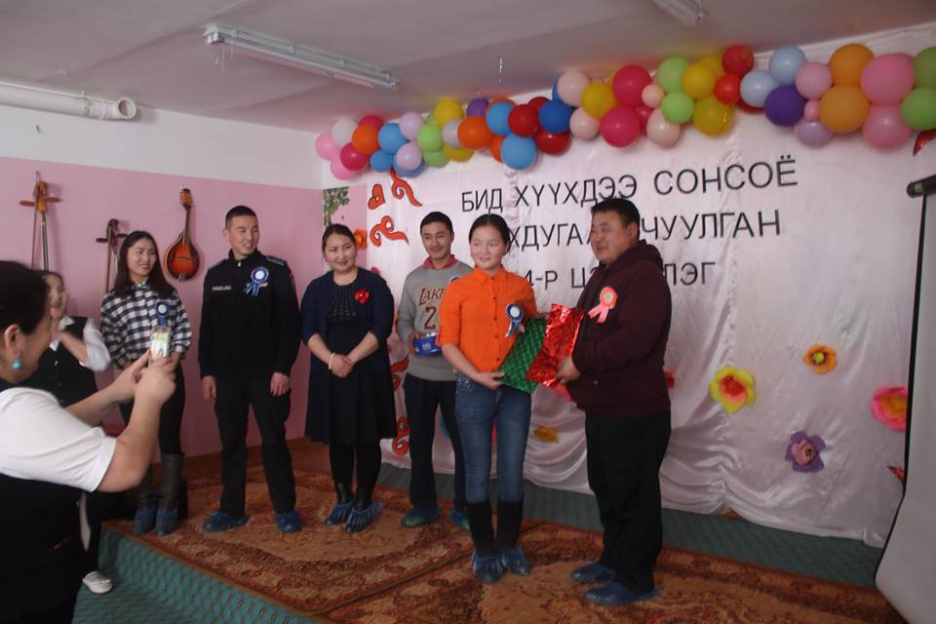
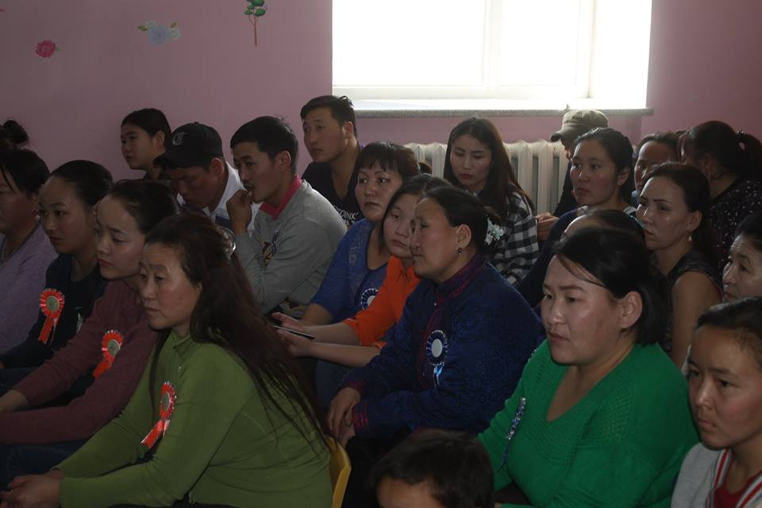
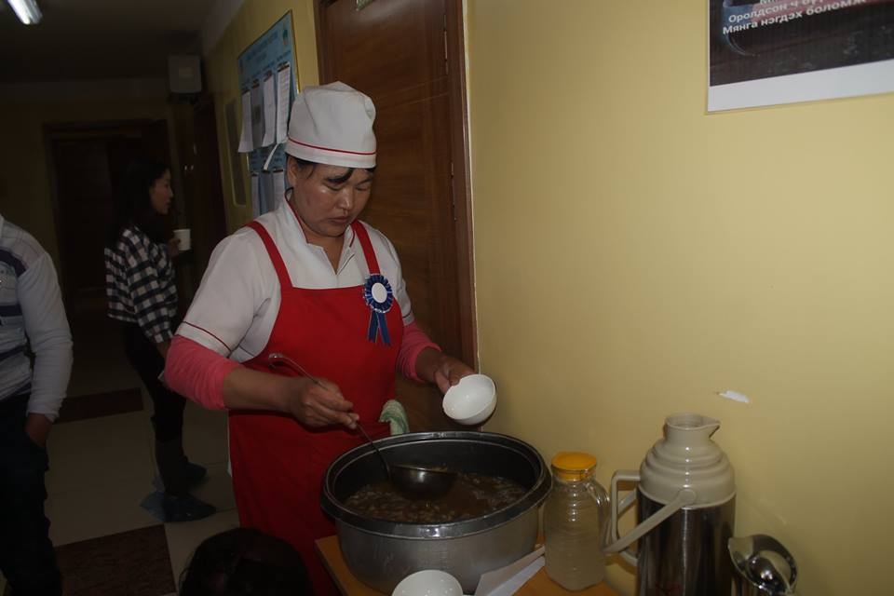
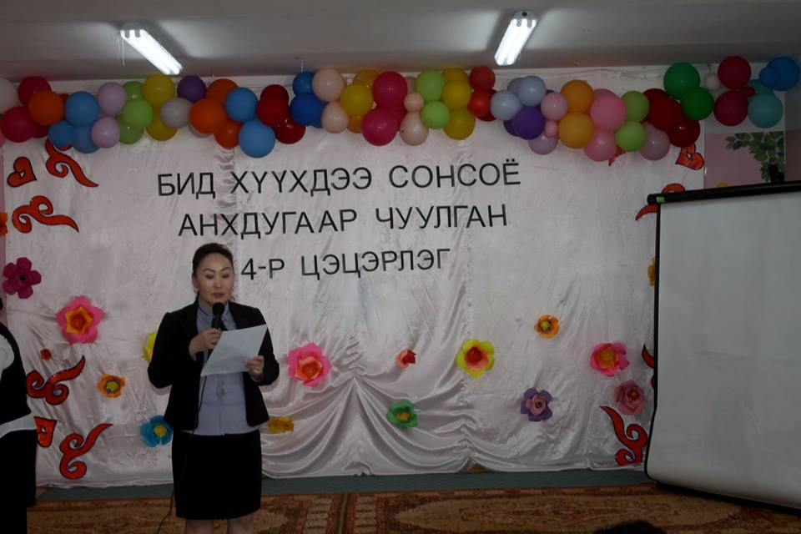
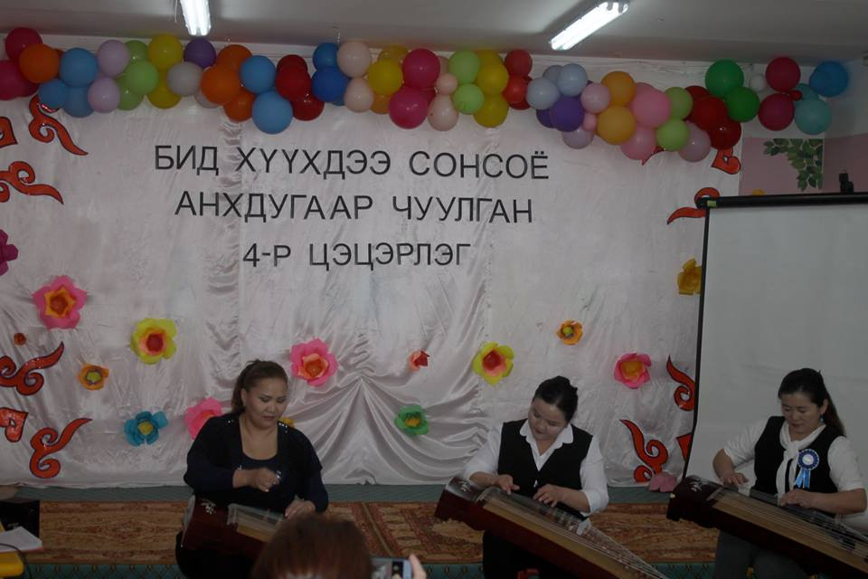
Боловсрол, Эрүүл мэнд, Соёлын салбарын хүрээнд:
Сумын хэмжээнд анх удаа санаачлан СӨБ-ийн байгууллагын хүүхдүүдийн дунд "БИД ХҮҮХДЭЭ СОНСОЁ“ эцэг эхчүүдийн анхдугаар чуулга уулзалтыг амжилттай зохион байгууллаа.

Slide 8
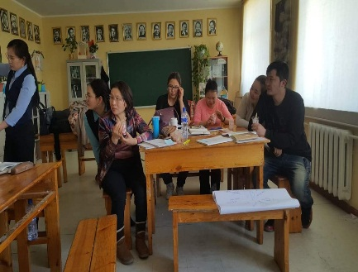
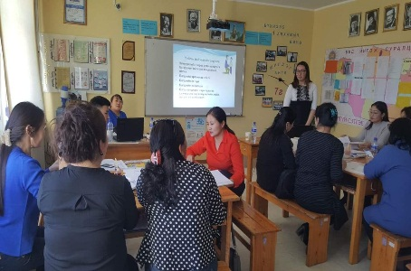
Боловсрол, Эрүүл мэнд, Соёлын салбарын хүрээнд:
Говьсүмбэр аймгийн БСУГазраас “Хүүхэд хүмүүжүүлэх эерэг арга ба Монгол ухаан” сургалтанд сургуулиас 4 багш хамрагдав.
ГСА-ийн Цагдаагийн хэлтсээс “Хүүхэд хамгаалал” сэдвээр зохион байгуулсан сургалтанд сургуулийн нийгмийн ажилтан Т.Алгирмаа хамрагдсан.

Slide 9
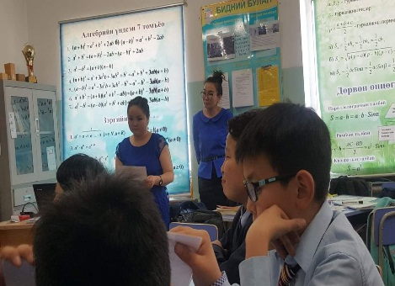
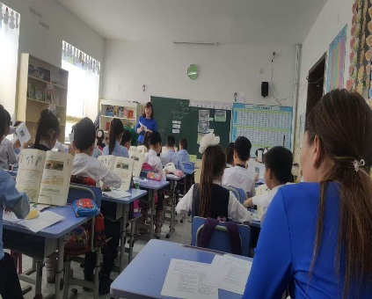
Боловсрол, Эрүүл мэнд, Соёлын салбарын хүрээнд:
Говьсүмбэр аймгийн 5-р сургуулиас зохион байгуулсан “Тогтвортой хөгжил-ногоон сургууль” дэд хөтөлбөрийн хүрээнд “Тогтвортой хөгжлийн бодлогыг ЕБС-ийн сургалтад туслах нь” үзүүлэх хичээлд математикийн багш, бага ангийн багш нар идэвхтэй оролцож туршлага судалсан.

Slide 10
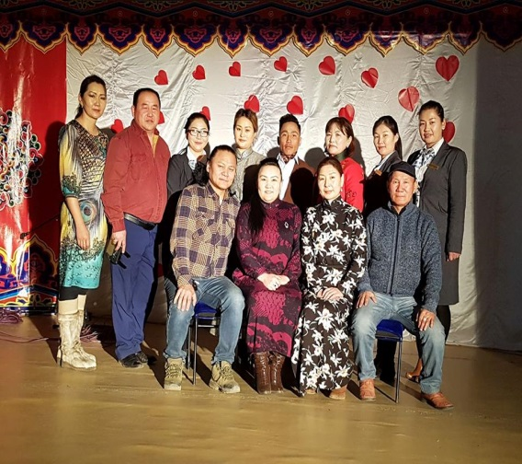
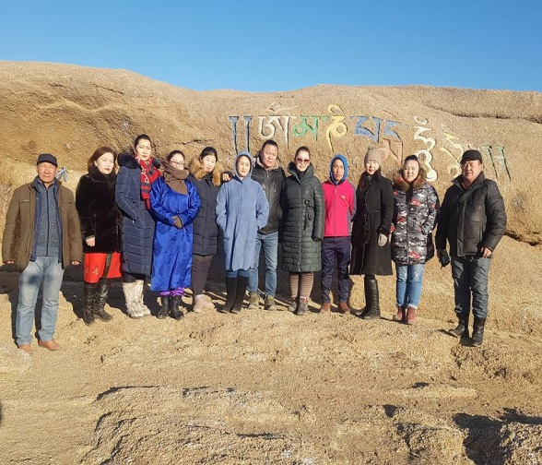
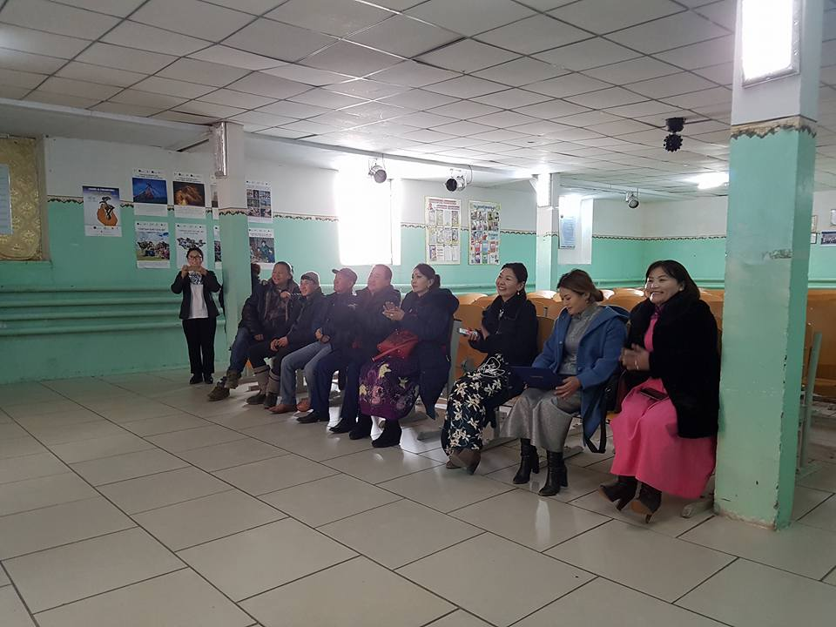
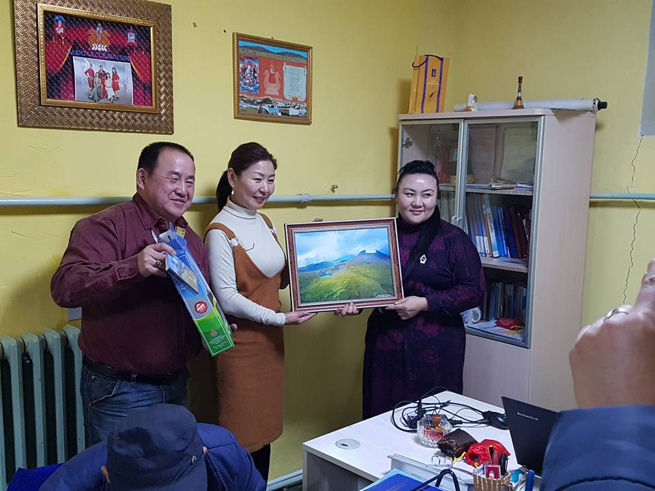
Боловсрол, Эрүүл мэнд, Соёлын салбарын хүрээнд:
Завхан аймгийн сумдын Соёлын төвийн эрхлэгч нар суманд ирж туршлага судлав.

Slide 11
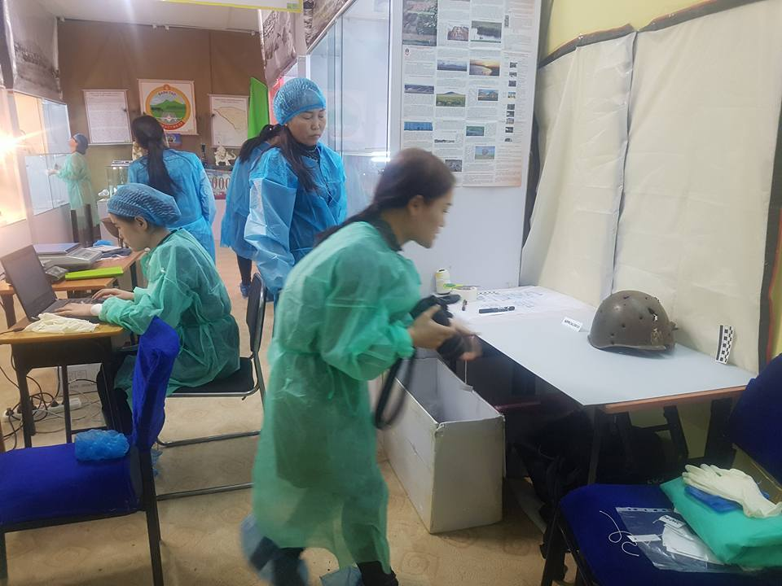
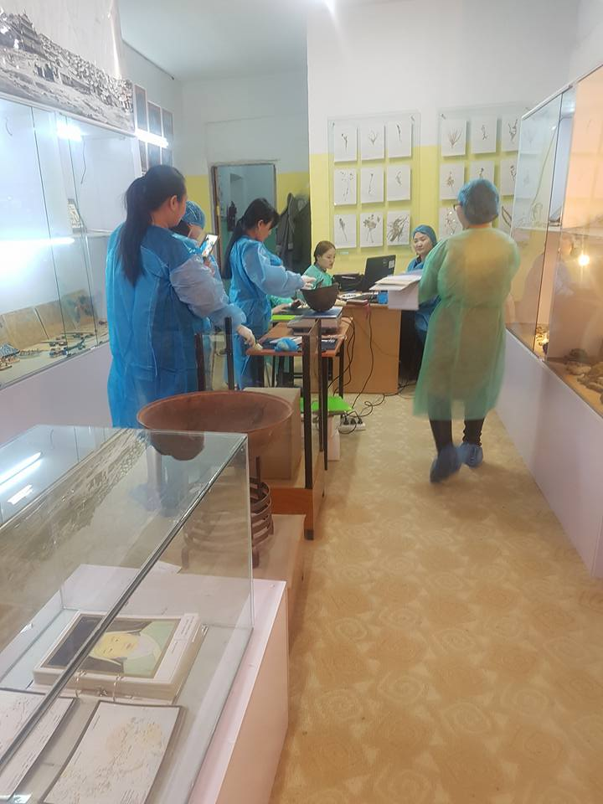
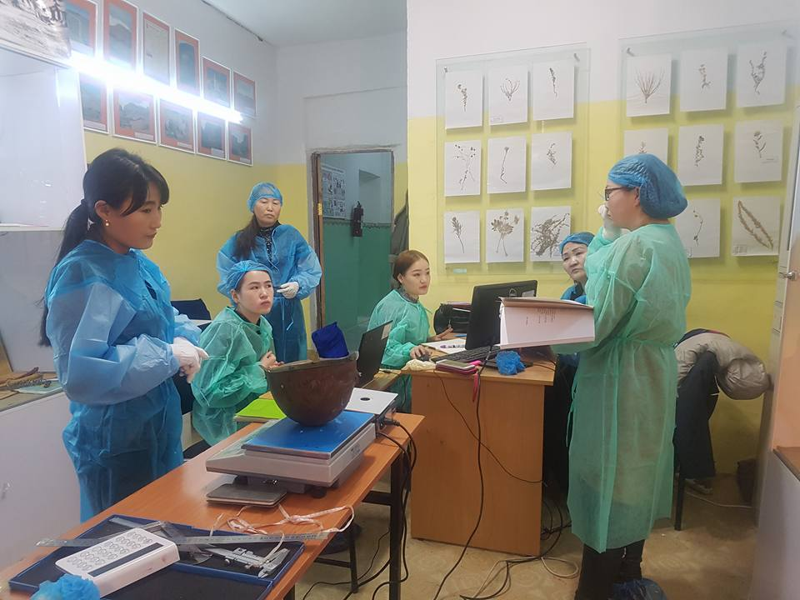
Боловсрол, Эрүүл мэнд, Соёлын салбарын хүрээнд:
Музейн сан хөмрөгийн улсын тооллого Орон нутаг судлах танхимд 02-р сарын 27 нд явагдаж 22 дэсийн 58 үзмэрийг тооллогод хамрууллаа.

Slide 12
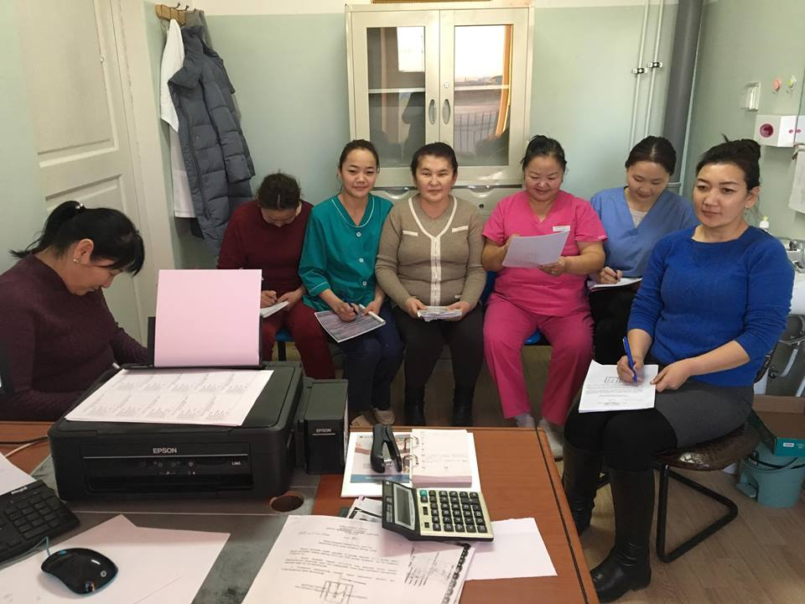
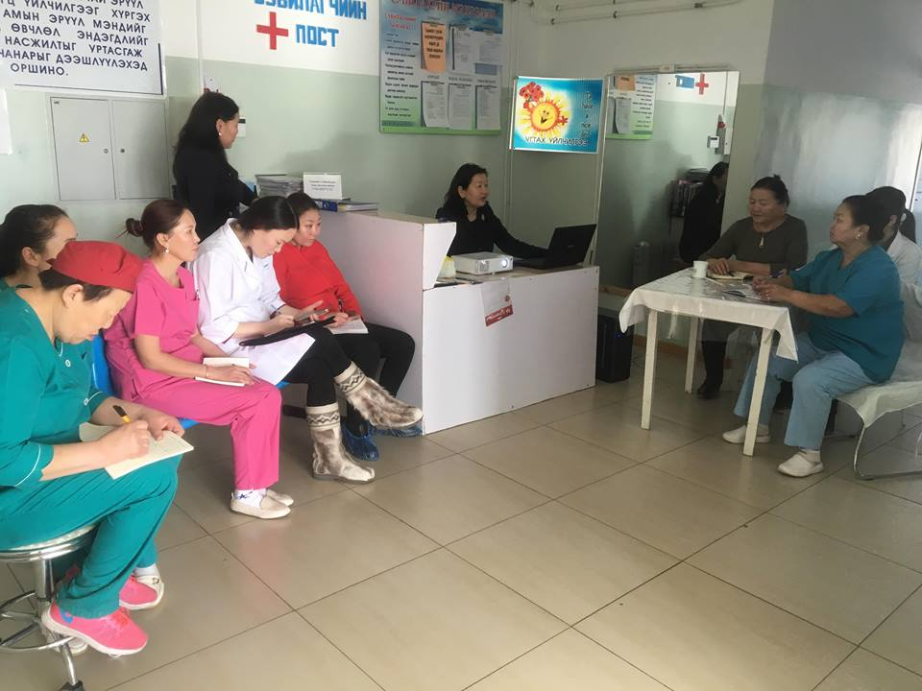
Боловсрол, Эрүүл мэнд, Соёлын салбарын хүрээнд:
Баянтал сумын Эрүүл мэндийн төвөөс эрүүл мэндийн тусламж үйлчилгээг иргэдэд чирэгдэлгүй хүргэж байгаа бөгөөд 02-р сард нийт үзлэг 128 Үүнээс Урьдчилан сэргийлэх үзлэг 56, Амбулаторийн үзлэг 155, Идэвхитэй хяналт, гэрийн эргэлт 3, Алсын дуудлага 0, Ойрын дуудлагаар 5 иргэн тус тус үйлчлүүлсэн байна. Байгууллагын ажилчдын ур чадварыг нэмэгдүүлэх зорилгоор дотоод сургалтыг 2 удаа зохион байгуулсан.

Slide 13
АНХААРАЛ ХАНДУУЛСАНД БАЯРЛАЛАА

